Slide 1
ГОЛЬФ – ОТЕЛЬ «СОРОЧАНЫ»
МОСКОВСКАЯ ОБЛАСТЬ, ДМИТРОВСКИЙ РАЙОН,
д. КУРОВО, дом 69
Телефон: (495) 268 01 52
www.sorochany-mdk.ru
corp@sorochany-mdk.ru

Slide 2
ГОСТИНИЧНЫЙ КОМПЛЕКС «СОРОЧАНЫ»
Отдых в Подмосковье – это свежий воздух, лишённый выхлопных газов и токсичных выбросов,
кристально чистые водоёмы, идеальные для купания, незабываемая красота подмосковной природы.
Здесь вы найдёте всё, что нужно для полноценного отдыха, и сможете зарядиться энергией
и набраться впечатлений на целый год вперёд.
Гостиничный комплекс «Сорочаны» расположен всего в 50 километрах от Москвы
и обладает целым рядом преимуществ:
Вам не нужно оформлять загранпаспорт и совершать длительные перелёты, чтобы хорошо отдохнуть. Дорога до гостиничного комплекса занимает менее часа езды на автомобиле.​
Мы предлагаем доступные цены. Семейный отдых в Подмосковье – это не только интересно и увлекательно, но и выгодно.​
Гостиничный комплекс «Сорочаны» – это широкое разнообразие возможностей для активного отдыха на любой вкус и в любой сезон. Летом - это купание в озере, отдых на пляже, рыбная ловля, гольф, пейнтбол, а зимой - катание на коньках, прогулочных лыжах, зимний пейнтбол, бесплатный трансфер на горнолыжный курорт и снегоходы.

Slide 3
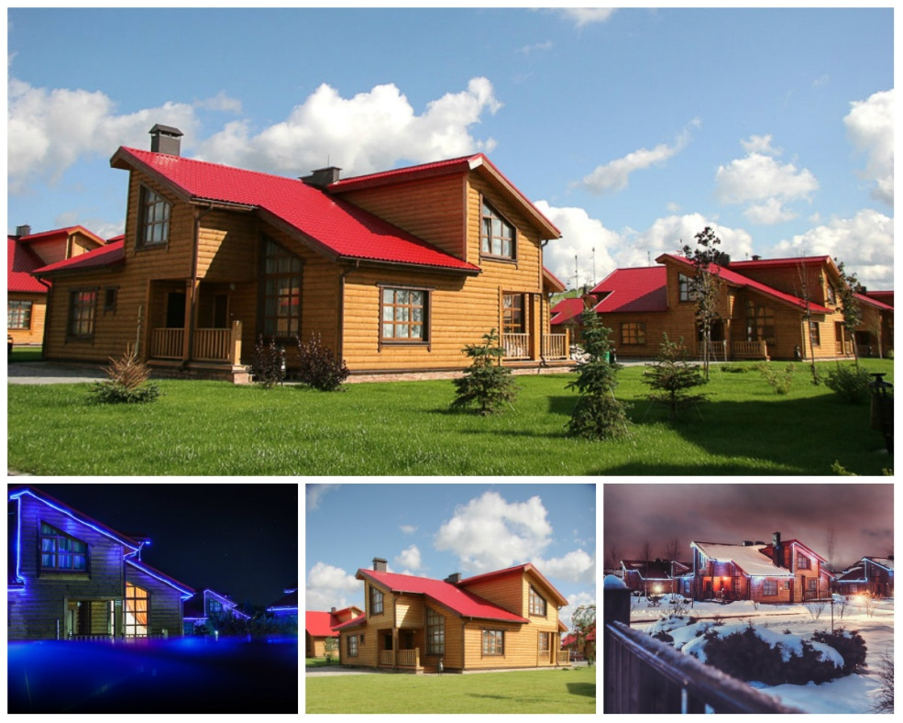
Номерной фонд
Уютные коттеджи – изюминка Гостиничного комплекса.
Номерной фонд насчитывает 110 номеров категорий «Стандарт», «Люкс», «Делюкс»
для размещения 440 гостей
Преимущества:
Двухкомнатные, двухэтажные номера
Площадь номера - 60 м²
Возможность объединения соседних номеров
Наличие сауны или кухни в номерах категорий «Люкс» и Делюкс»
Размещение до 7 человек в номерах категории «Стандарт»
В номерах: ТВ, телефон, доступ в интернет, мини-бар,
набор посуды, холодильник, электрочайник, фен,
средства личной гигиены
Бесплатная охраняемая парковка

Slide 4
«СТАНДАРТ»

Slide 5
«ЛЮКС»

Slide 6
«ДЕ ЛЮКС»

Slide 7
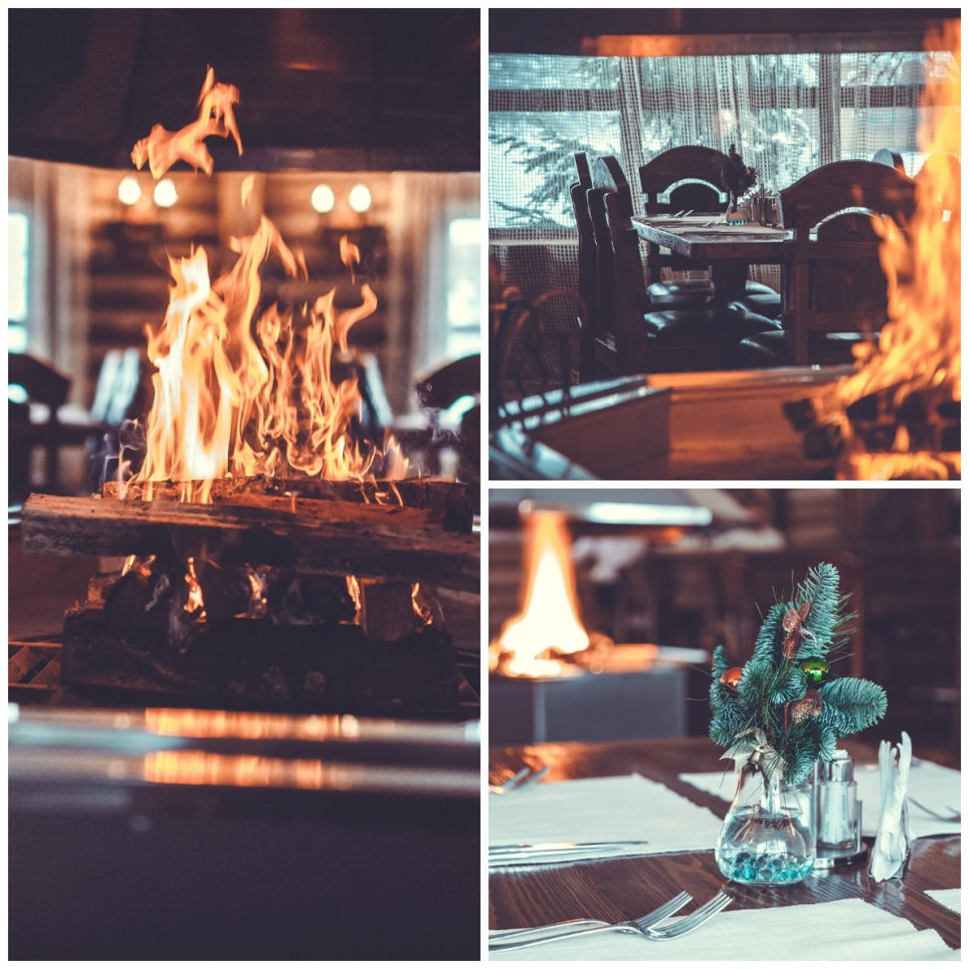
РЕСТОРАННЫЙ КОМПЛЕКС
Ресторан «BAR BQ»
Небольшой и уютный ресторан BAR BQ рассчитан на компании до 55 человек. Большой камин в центре зала, удобная барная стойка, мебель в стиле «шале», искренние улыбки и радушие персонала создают приятную теплую атмосферу.

Slide 8
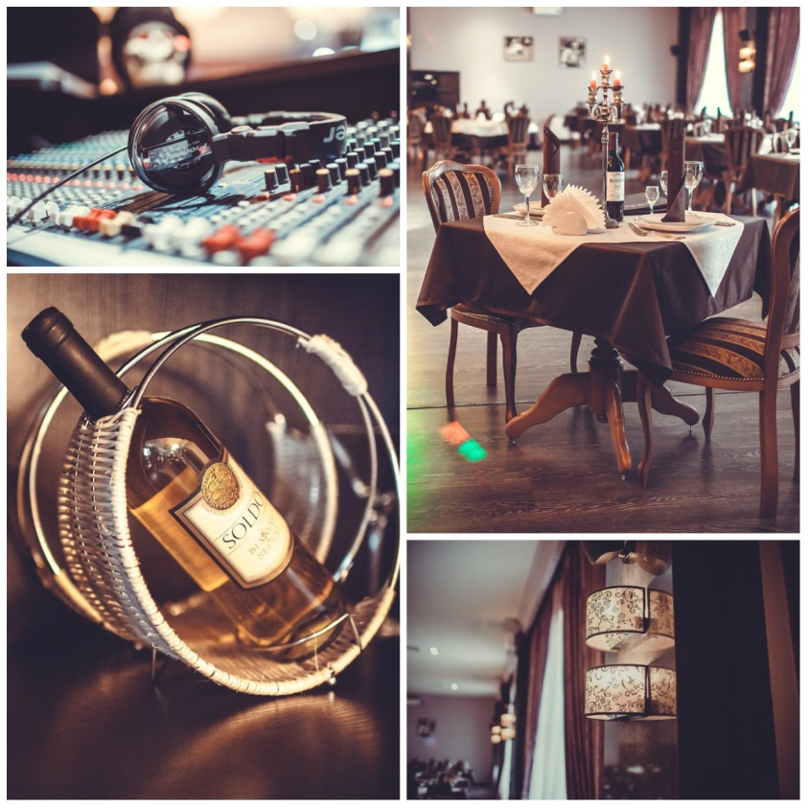
РЕСТОРАННЫЙ КОМПЛЕКС
Банкетный зал «BAR BQ»
Неповторимый в своем оформлении интерьер Банкетного зала Bar BQ до 160 человек, станет лучшим местом для проведения свадеб, юбилеев и других семейных праздников.
В зале имеются:
Сцена
Световое и звуковое оборудование
Радиомикрофоны
Экран
Проектор
Дым машина
DJ пульт
Профессиональный проигрыватель CD и мини дисков
Оборудование для предварительной обработки звука (микшерный пульт, обработка голоса, компрессор)
Зал не имеет колонн

Slide 9
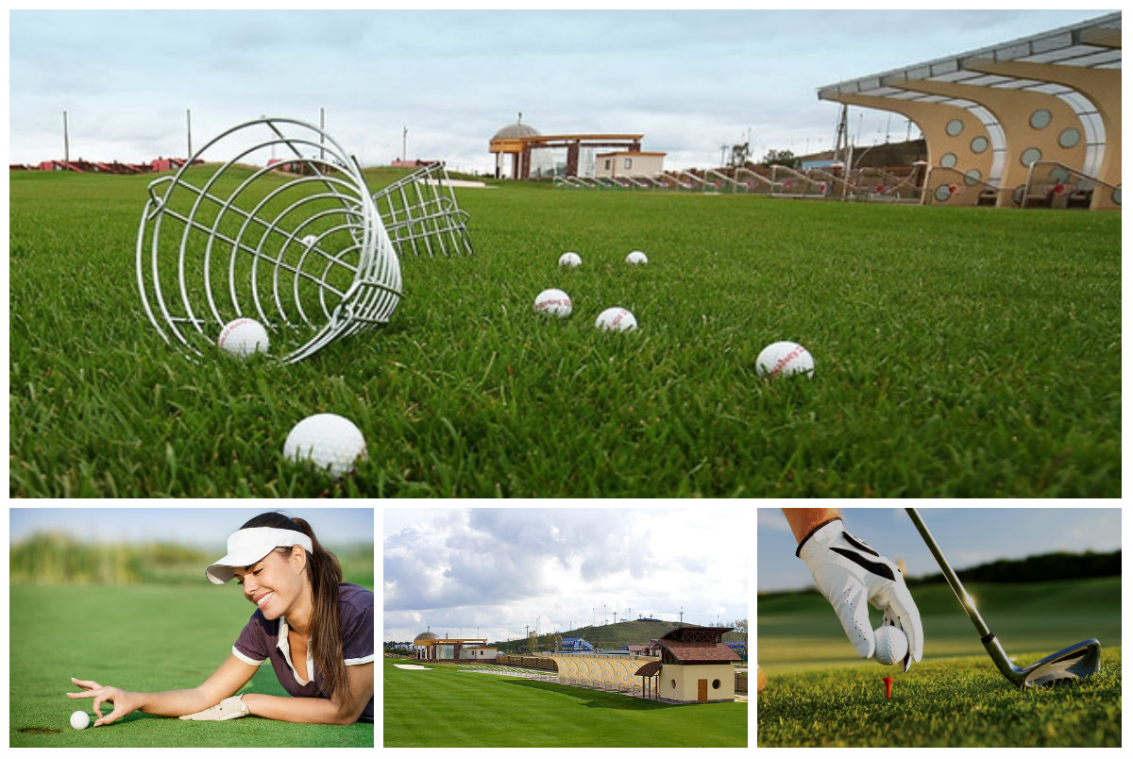
АКТИВНЫЙ ОТДЫХ И РАЗВЛЕЧЕНИЯ
Гольф
Гольф - одно из главных развлекательных и спортивных направлений нашего комплекса.
Драйвинг-рейндж (тренировочное гольф-поле) рассчитан на одновременную игру до 20 человек
Профессиональное гольф-поле, 9 лунок

Slide 10
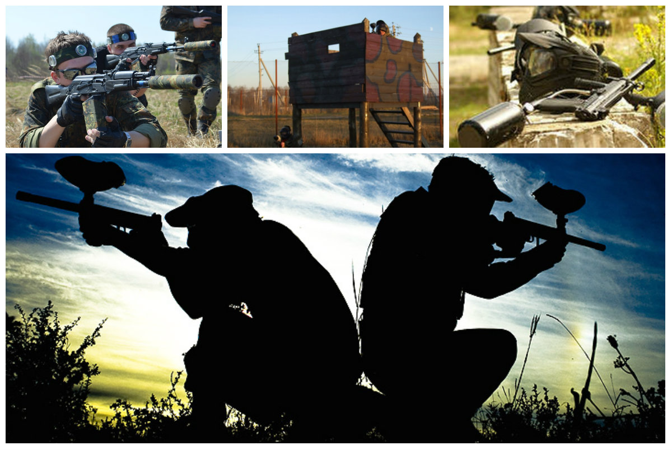
АКТИВНЫЙ ОТДЫХ И РАЗВЛЕЧЕНИЯ
Пейнтбол/Лазертаг
Пейнтбол – это интересный,
яркий и захватывающий
вид активного командного отдыха
на свежем воздухе
и отличный способ отстраниться
от будничных проблем и забот,
и по-новому взглянуть на
обыденные вещи после игры.

Slide 11
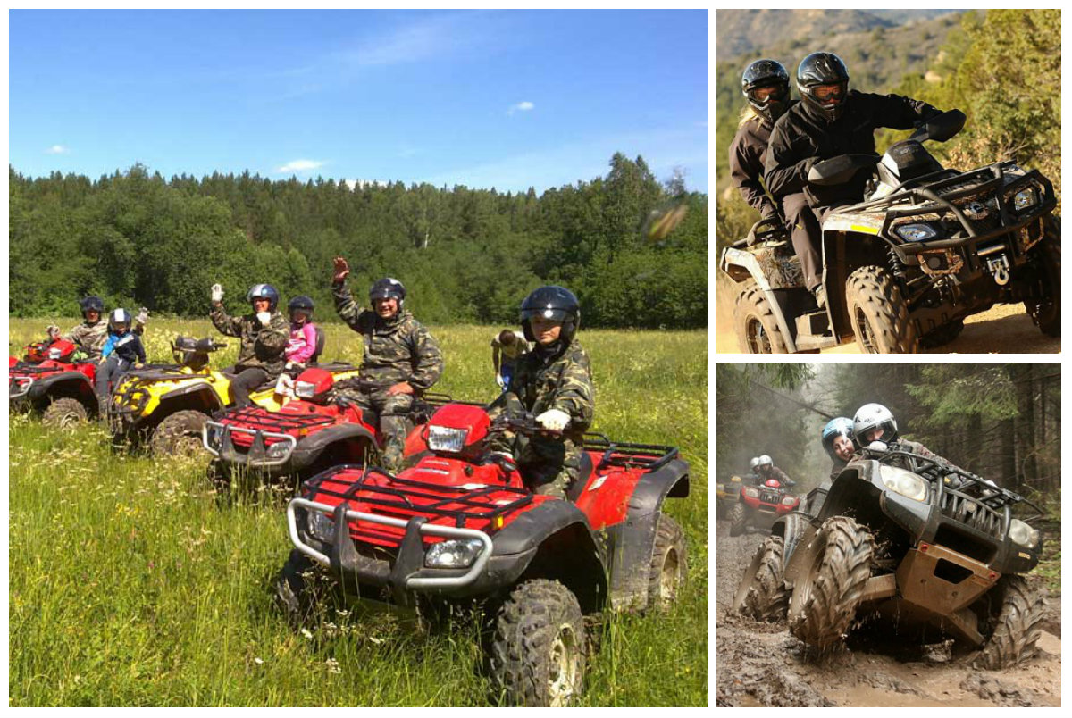
АКТИВНЫЙ ОТДЫХ И РАЗВЛЕЧЕНИЯ
Квадроциклы
Катание на квадроциклах обрадует любителей экстремального отдыха,
кроме индивидуальных и групповых заездов, мы можем организовать для вас настоящие приключения –
охоту, тир, гонки и квесты.

Slide 12
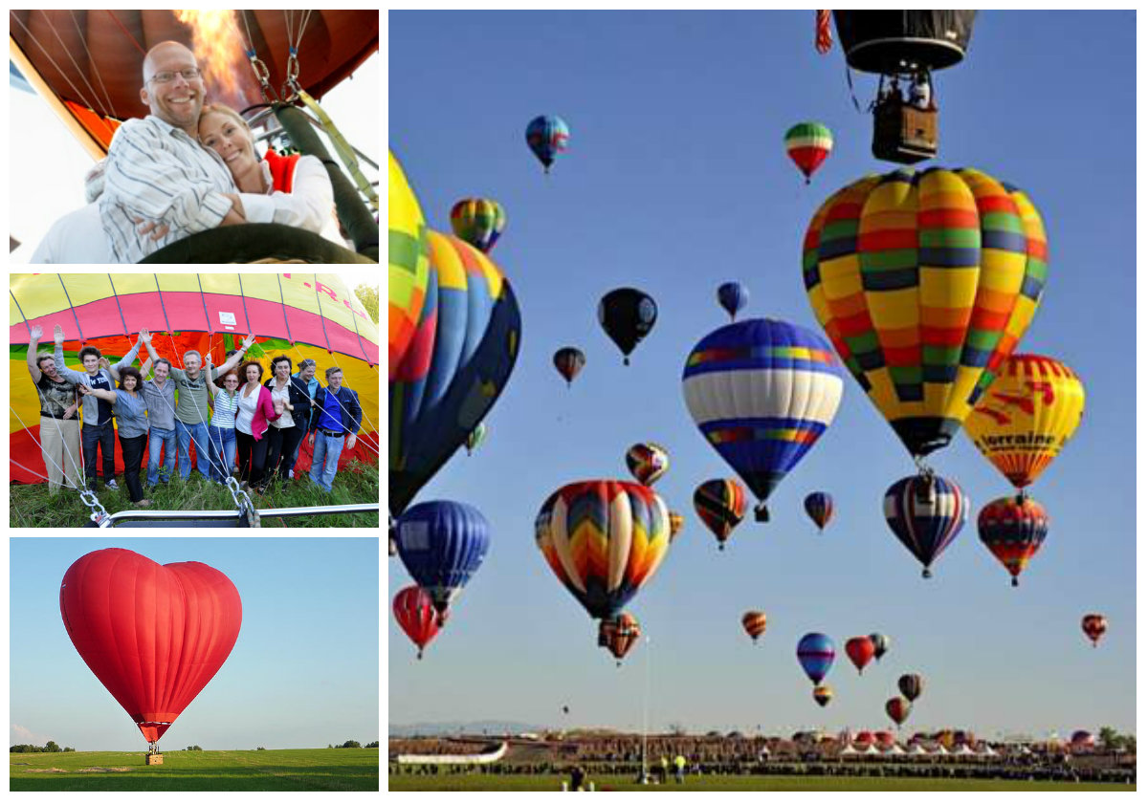
АКТИВНЫЙ ОТДЫХ И РАЗВЛЕЧЕНИЯ
Организация полетов
на воздушном шаре
Дмитровский район – это поистине самая красивая полётная зона в Подмосковье: равнинно-холмистая местность,
канал имени Москвы, шлюзы, озёра, красивая природа, а также большое количество горнолыжных курортов, зон отдыха, туристических и паломнических маршрутов.

Slide 13
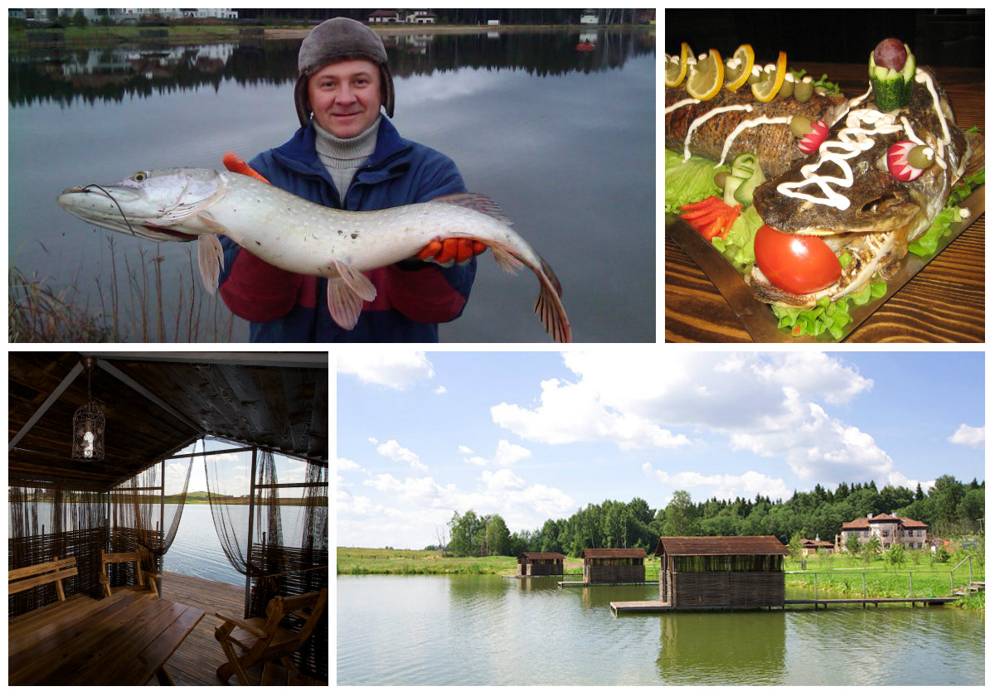
АКТИВНЫЙ ОТДЫХ И РАЗВЛЕЧЕНИЯ
Рыбалка
«Сорочаны» - одна из лучших баз для рыбалки в Подмосковье:
живописные места для рыбалки;
изобилие крупной рыбы (средний вес рыбы от 4 кг) : щука, амур, карп, линь, толстолобик, карась;
уютные крытые домики для рыбаков, вместимостью до 10 человек с возможностью организации питания на свежем воздухе у воды;
уникальная услуга от шеф-повара ресторана – приготовление пойманной Вами рыбы.

Slide 14
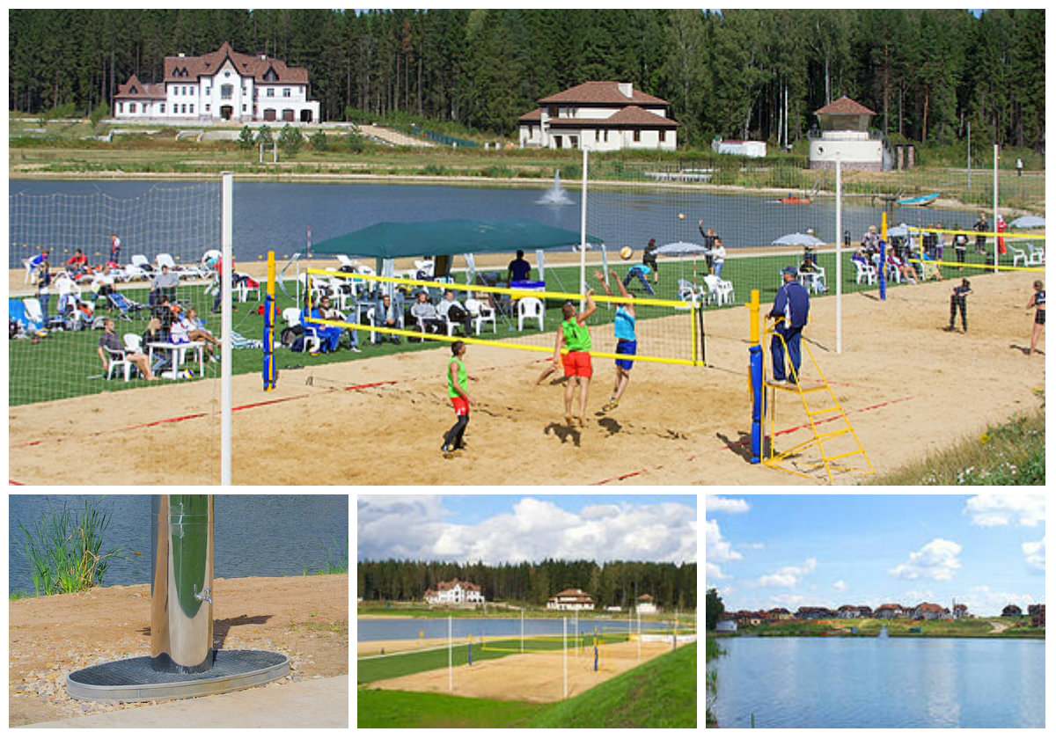
АКТИВНЫЙ ОТДЫХ И РАЗВЛЕЧЕНИЯ
Пляж
Площадь «зеркала» озера - 5 га.
Заполняется оно из артезианской скважины,
и за счет этого поддерживается чистота воды.
Песчаный пляж оборудован:
шезлонгами
зонтиками
кабинками для переодевания
душевой
уборной комнатой
спортивной площадкой для пляжного волейбола

Slide 15
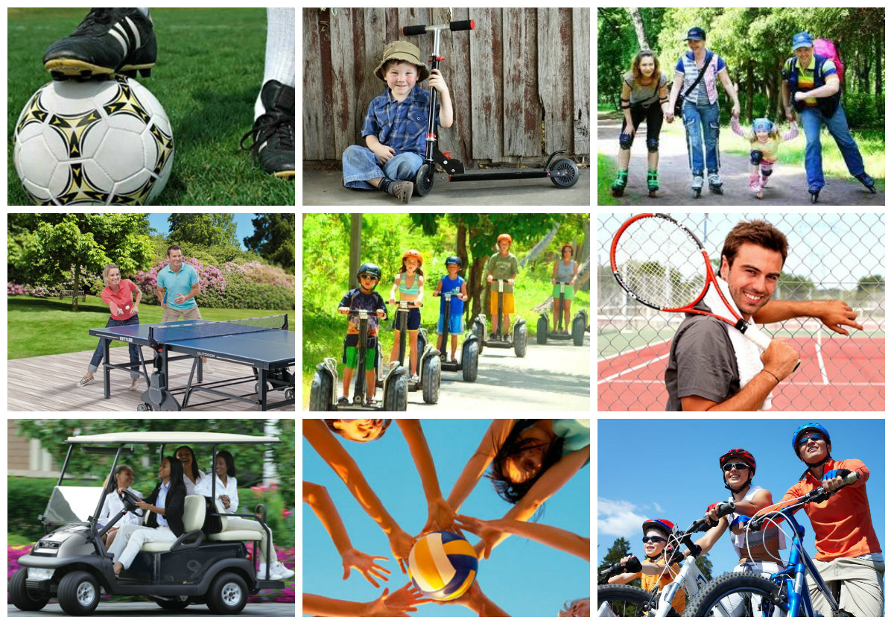
АКТИВНЫЙ ОТДЫХ И РАЗВЛЕЧЕНИЯ
Спортивный отдых
На территории комплекса расположены площадки
для самых популярных видов спорта,
а также спортивное оборудование для взрослых и детей напрокат:
волейбол площадка
футбольное поле
теннисные корты
столы для настольного тенниса
велосипеды
ролики
самокаты
бадминтон
детская площадка
аттракцион «Надувной батут»
скутер SEGWEY
электромобиль

Slide 16
ПРАЗДНИК НА ЛЮБОЙ ВКУС
Корпоративные праздники
Деловые мероприятия
Свадебное торжество
Юбилеи, дни рождения
Частные вечеринки
Детские праздники
Мастер-классы

Slide 17
НАШИ ПАРНЕРЫ ПОМОГУТ РАЗНООБРАЗИТЬ ВАШ ПРАЗДНИК
ФЕЙЕРВЕРКИ
АНИМАЦИЯ
ПРАЗНИЧНЫЙ ДЕКОР
ДЕТСКАЯ АНИМАЦИЯ
ПРАЗДНИЧНЫЕ ТОРТЫ
И МНОГОЕ ДРУГОЕ

